Slide 1
Heilige Familie Schaarbeek

Slide 2
De boom als logo ? Historisch stonden er lang geleden een pak olmen/iepen op de plaats waar nu de school staat. De boom heeft vele kleuren omdat de wijk een talige, culturele en sociale mix bezit en omdat verschillende onderwijsdomeinen actief op school aanwezig zijn. De school en ouders zijn een afspiegeling van deze buurt . De stam blijft ons onderwijs met als takken welbevinden, betrokkenheid en preventieve zorg als pedagogisch project. De rand is gekarteld omdat we nooit “af” zijn. We blijven zoeken naar kwaliteitsverbetering.

Slide 3
Doenken
Als we een antwoord willen bieden op de steeds wisselende eisen zal iedere schoolmedewerker moeten doen en denken.
Doenken is denken over het doen waardoor de school richting krijgt en de werking bijgestuurd.
Ook ouders en leerlingen willen gehoord worden. Ze willen participeren en innoveren. Ze willen meedenken aan kwalitatief onderwijs en een actieve rol spelen. Zij bouwen mee aan de visie.

Slide 4
Pedagogisch project Heilige Familie Schaarbeek
Preventieve zorg
Talent
Communicatie
Groene School
Betrokkenheid
Welbevinden
Mobiliteit
Stam = onderwijs van 0 tot 14 jaar
Brede School

Slide 5
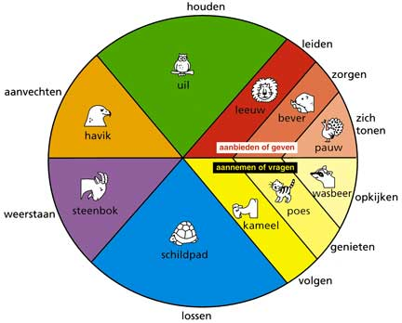
Pedagogisch project : Welbevinden kinderen via axenroos-werking
1. Uitbouw leerlijn van peuters tot L6
3. Geen afzonderlijke lessen maar ingebed in werking
4. Participatie via verkozen partij aan het beleid van de school

Slide 6
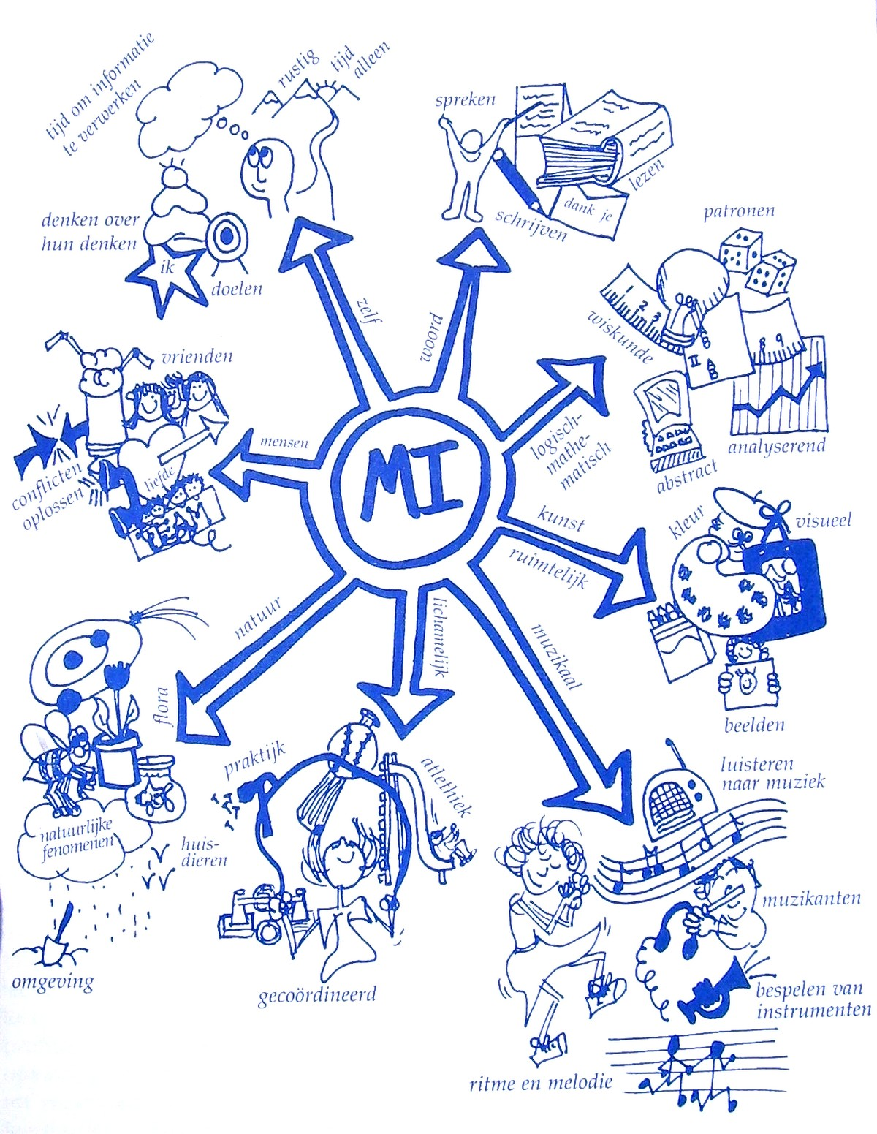
Pedagogisch project : Betrokkenheid kinderen via MI-werking
1. Gebruik observatiegegevens MI bij de groepssamenstelling van kinderen in de klas.
2. Geen afzonderlijke lessen wel werkvormen !
3. Uitbouw talentontwikkeling kinderen (ook naschools en in IBO)

Slide 7
Pedagogisch project : Preventieve zorg
ZORGVISIE
Zorg is in voortdurende beweging
De Heilige Familie Schaarbeek wil tegemoet komen aan de noden van elk kind en bouwt hiervoor permanent verder aan haar zorgbeleid.
Doordat remediëring vaak lijkt op dweilen met een open kraan heeft het team beslist een zorgbeleid te voeren dat hen stimuleert en ondersteunt in het omgaan met verschillen. Dit betekent dat we ingaan op de onderwijsbehoeften van het kind vanuit het handelingsgericht werken en dat kinderen verschillende trajecten kunnen doorlopen aan en net iets boven de grenzen van hun talenten en mogelijkheden.
Zo bouwen we een beleid uit waarin preventie centraal staat en waardoor continu gewerkt kan worden aan het verbeteren van de kwaliteit van ons onderwijs.
Klasleerkracht als hoofdrolspeler, het team als hulp en de zorgcoördinator als coach
Vanuit de moeilijkheden die hij ervaart, vraagt de klastitularis zich in de eerste plaats af hoe hij dat kind beter kan stimuleren.
In een eerste fase signaleert de leerkracht aan de zorgcoördinator.
In overleg wordt de situatie bekeken en de te zetten stappen afgesproken.
Doordat de leerkracht de drijvende kracht is in het geheel en de zorgcoördinator fungeert als katalysator in het zorgproces, is het de bedoeling dat de zorgcoördinator van het coachen van leerkrachten zijn prioriteit maakt.
Handelingsgericht werken en een positief klasklimaat
Doordat het belangrijk is op het spoor te komen van de onderwijsbehoeften van elk kind, dringt een aanpak vanuit de handelingsgerichte diagnostiek zich op, waarin een grondige situatieanalyse vanuit een ruime beeldvorming de basis vormt.
De zorgcoördinator waakt over het welbevinden van alle leerkrachten door hen voldoende te ondersteunen in een handelingsgerichte aanpak van kinderen met specifieke noden. Een leerkracht die goed in zijn vel zit, zal ook het welbevinden van de kinderen bewaken waardoor beiden in een opwaartse spiraal terecht komen. Op die manier wordt een positief klasklimaat gecreëerd waarin een kwaliteitsgericht onderwijs perfect kan gedijen.
Wat ?
Handelingsgericht werken
Analyses maken om preventief te werken op het vlak van taal en wiskunde.
Remediëring van trajectkinderen die we willen oriënteren naar het beroepsonderwijs.
LVS systeem opvolgen, invoeren
Voorbereiding mini MDO
Opvolgen MDO afspraken
Ondersteuningsvraag UCI opvolgen / voorbereiden met fiche / overleg met externe partners als CLB, ONW
Waarom ? Zie zorgvisie

